Slide 1
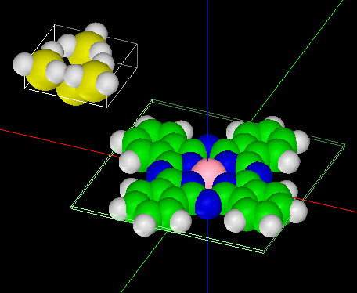
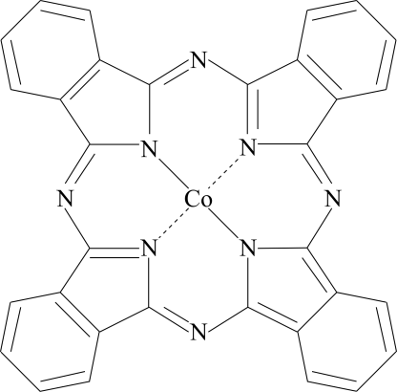
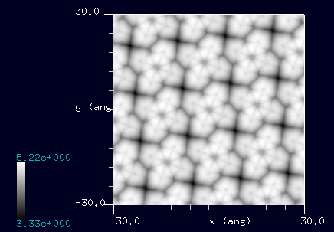
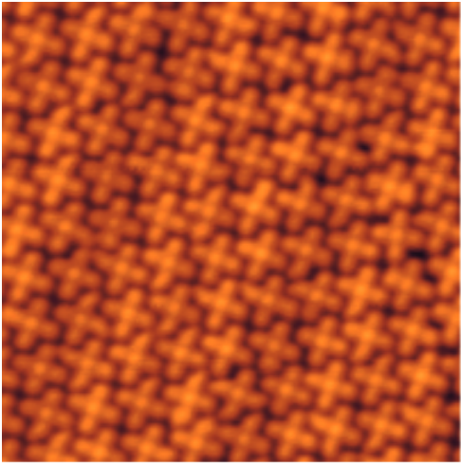
【DFTB】 フタロシアニンコバルトのSTMシミュレーション
有機半導体
探針: Si₄H₉
試料: CoPc, C₃₂H₁₆CoN₈.
基板は無視
手法: constant current STM
電流セットポイント: 0.1 nA
探針バイアス: +2.0 V
constant current STMシミュレート結果
cf. Experiment
試料： CoPc on Au (111)
手法： STM
60 Å x 60 Å
150 Å x 150 Å
多田博一, 応用物理 76, 1284–1287 (2007).
Notes:
DFTB_ConstCurrentSTM_Organic_008
1

